Slide 1


Bài Học
Các bài tập tự rèn luyện về đa tiến trình

Slide 2
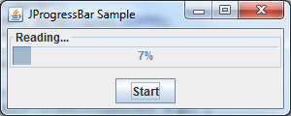
Nội dung bài học
Bài 1: Dùng đa tiến trình để cập nhập dữ liệu cho JProgressBar. Giao diện chương trình như bên dưới.

Slide 3
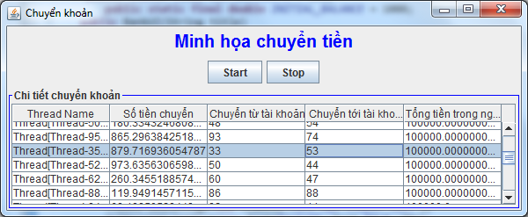
Nội dung bài học
Bài 2: Minh họa chuyển tiền
Hãy viết chương trình Demo chuyển khoản ngân hàng
Yêu cầu : Phải đồng bộ dữ liệu giữa các lần gửi tiền / Rút tiền
Mục đích : Hiểu được Race Condition, ReentrantLock , synchronized…

Slide 4
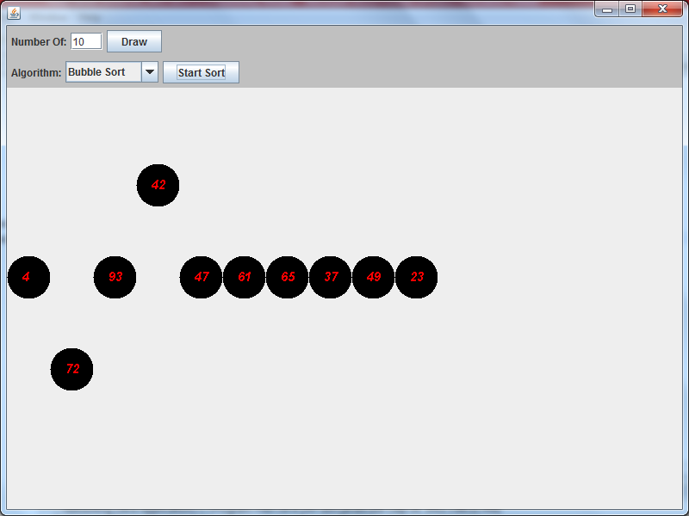
Nội dung bài học
Bài 3: Minh họa thuật toán sắp xếp

Slide 5


Hey! Coding is easy!
END

